Slide 1

「지능화 파일럿 프로젝트」프로젝트 설계
자율주행차용 악천후 대비 xxx 센서 개발
2021. 9. 30
2021XXXXXXX
홍 길 동

Slide 2
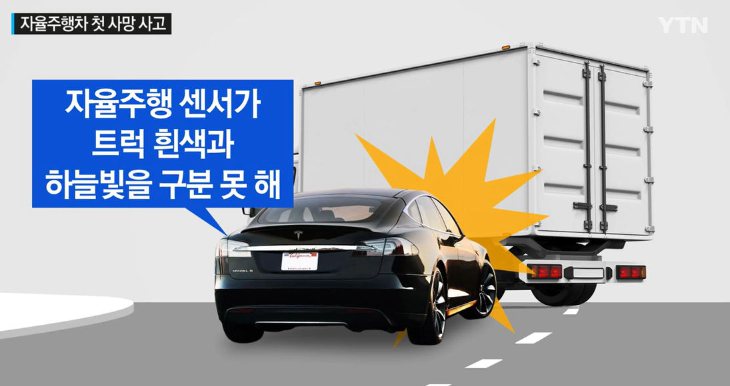
연구 개요
세부일정
연구 배경
- 미래의 자동차, 자율주행차… 2025년 상용화의 원년,
- 자율주행차의 핵심인 센서 및 인공지능 기술 - 센서 종류 및 특징
기존 기술의 문제점 및 필요성
- 악천후 시 인식률 저하 - 자율주행 안정성, 사망사고 및 자율주행 상용화의 걸림돌
- ….
연구 관련 예시 그림

Slide 3
연구 목표
세부일정
연구 목표
- 자율주행차를 위한 악천후 대비 xxx 센서 개발
- (HW) xx 센서를 사용하여 역광 및 우천 시에도 선명한 이미지 획득
- (SW) 딥러닝 영상처리를 이용하여 차량, 보행자, 차선 등의 우수한 객체 인식
평가지표
- 악천 후 시 자율주행차 주행을 통해 평가지표 측정
- ….
항목 | 단위 | 비중 | 현재수준 | 개발목표치 | 비 고
인식 정확도 | %
처리속도 | ms
가격

Slide 4
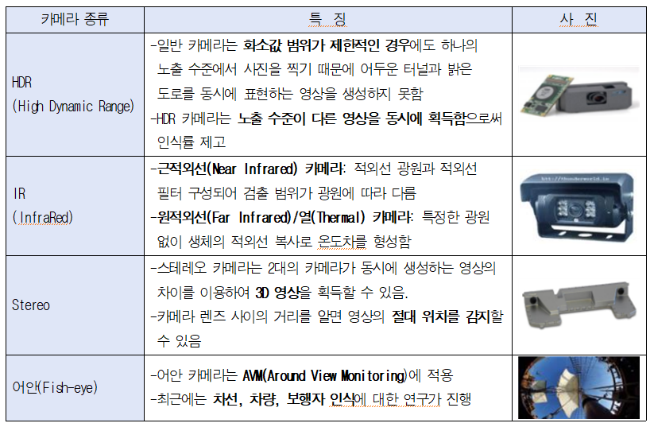
관련 연구/특허 조사(1)
세부일정
카메라 개선 연구
- 카메라의 HDR, IR, Stero, Fish-eye 카메라를 이용한 …
- □□□ 알고리즘 적용을 통한 인식 성능 개선 - 특징, 장단점
- ….

Slide 5
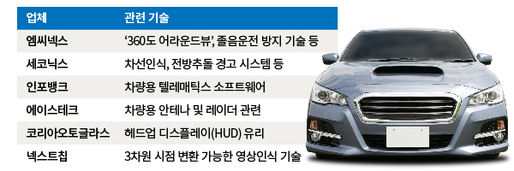
관련 연구/특허 조사(2)
세부일정
센서 융합 기법 - 카메라, 라이더, 레이더를 융합하여… 검출률 80 % 수준의 한계, 문제점 - 검사 속도 XX msec/frame 이하
- ….
기존 연구 기술개발 사례

Slide 6
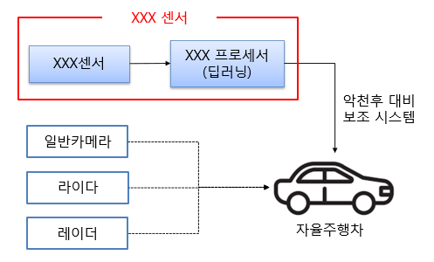
연구 방법(1)
세부일정
파일럿 시스템 구성
- (HW) 자율주행차의 기존인식 센서의 보조용으로 … 전방에 설치
- (SW) □□□ 알고리즘 적용을 통한 인식 결과를 … 자율주행차 컨트롤러와 인터페이스
- 센서/시스템 사양 등 - 장소, 방법 등….
그림 예시. 파일럿 시스템 구성도

Slide 7
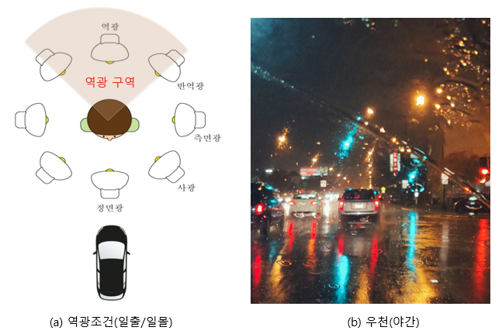
연구 방법(2)
세부일정
실험 방법
- 악천후 조건 : 역광/우천 - 검사 속도 XX msec/frame 이하
- ….
그림 예시. 파일럿 시스템 구성도

Slide 8
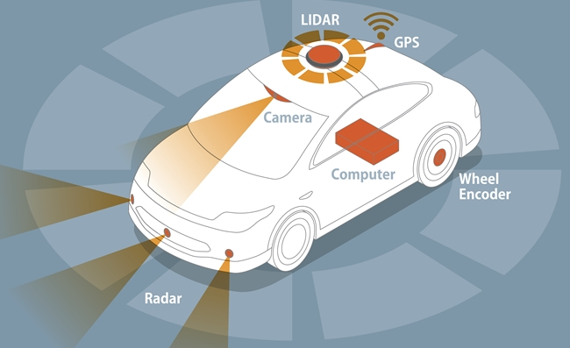
연구 개발 진행 내용
HW 개발 내용 (있는 경우)
- XXX 센서 설치 - XXX 위치에 XXX용 카메라 부착
- Hardware spec 및 구성
- ….

Slide 9
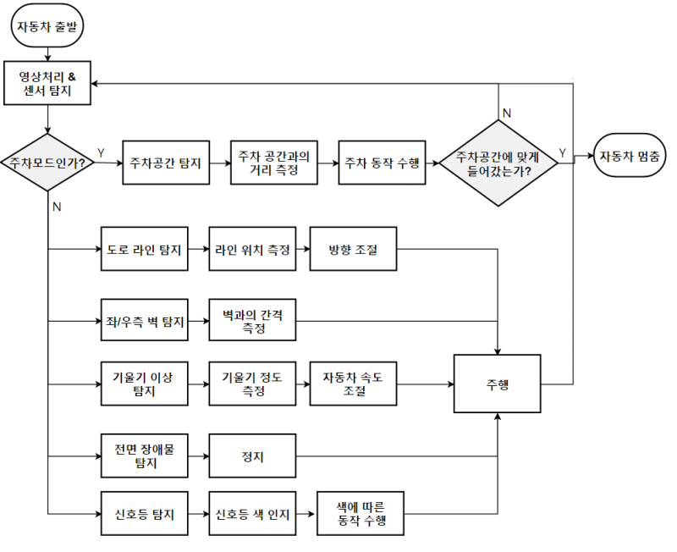
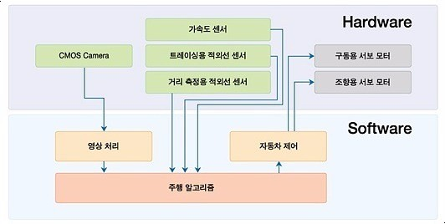
연구 개발 진행 내용
SW 개발 내용 (있는 경우)
- Flowchart, 주요 알고리즘 설명… 등
- SW 구현 PC 사양 등
- ….

Slide 10
연구 개발 진행 내용
실험 결과
- 표,그래프, 동영상 등의 다양한 방식으로 표현 권장)
- 이러한 형태로 실험하였는데, 어떤 결과가 도출됨
- 목표 대비 실험결과와의 gap 비교
- ….

Slide 11
연구 개발 진행 내용
추가 보완 사항
- 목표 대비 실험결과와의 gap 을 줄이기 위한 방안…

Slide 12
주요 일정
세부일정
세부 추진일정 | 주차 |  |  |  |  |  |  |  |  |  |  |  |  |  |  | 비고
 | 1 | 2 | 3 | 4 | 5 | 6 | 7 | 8 | 9 | 10 | 11 | 12 | 13 | 14 | 15
프로젝트 계획 수립
사전 기술 조사
시스템 설계 및 구성
실험 데이터 수집
모델 개발
…
…
테스트 및 보완
결과 보고

Slide 13
감사합니다

